Slide 1
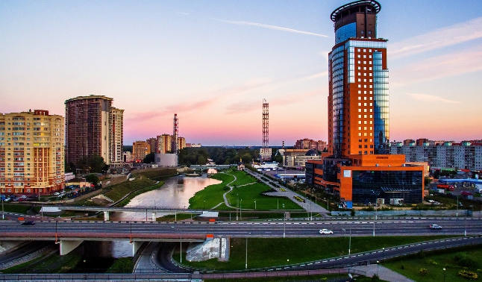
ИТОГИ РАБОТЫ ЕДС ЩЕЛКОВСКОГО МУНИЦИПАЛЬНОГО РАЙОНА
01.12.2017 г. – 31.07.2018 г.
Поступило в ЕДС – 6168
Исполнено – 5873 (95,2%)
01.07.2018 г. – 31.07.2018 г.
РСО/УК: Поступило: Исполнено: Топ актуальных:
• МУП ЩМР «МЩВ»
Щелковский МР 148 148 (100%) Подпор в колодце – 101
(ХВС, водоотведение) Засор самот. труб. - 25
• ООО «Водоканал»
г.о. Ивантеевка 63 63 (100%) Подпор в колодце - 62
(ХВС, водоотведение)
• Филиал МУП ЩМР
МЩВ ВГО Фрязино 47 47 (100%) Засор самот. труб. - 47
(ХВС, водоотведение)
• Филиал МУП ЩМР «МЩВ»
Водоканал Пушкинского района 326 326 (100%) Подпор в колодце - 311
(ХВС, водоотведение)
• МУП ЩМР «ДЕЗ ЖКУ» ) Уборка в подъезде - 10
Щелковский МР 200 179 (89,5%) Течь канализации в подвале – 10
(Содержание ОИ в МКД) Не горит лампа в подъезде – 23
Уборка дворовой территории – 10
Нет ХВС – 15
Прорыв трубы ХВС - 10
ИТОГО: 784 763(97,3%)

